Slide 1
Бокситогорский муниципальный район
Бюджет для граждан
(проект решения совета депутатов Бокситогорского муниципального района «О бюджете Бокситогорского муниципального района на 2021 год и плановый период 2022 и 2023 годов»)

Slide 2
Бокситогорский муниципальный район – общая информация
Бокситогорский муниципальный район образован 25 июля 1952 года
Площадь 7200 кв.км
Административный центр - город Бокситогорск
В состав района входят 3 городских и 4 сельских поселения
Население на 01.01.2020 – 48625 человек

Slide 3
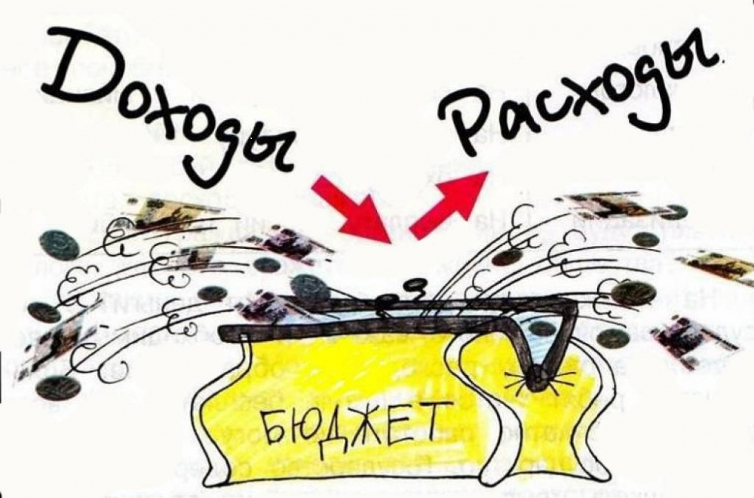
Основные понятия
доходы бюджета - поступающие в бюджет денежные средства
расходы бюджета - выплачиваемые из бюджета денежные средства
форма образования и расходования денежных средств,
предназначенных для финансового обеспечения задач и функций
государства и местного самоуправления
Дефицит бюджета - превышение расходов бюджета над его доходами
Профицит бюджета - превышение доходов бюджета над его расходами

Slide 4
Бюджетный процесс
Рассмотрение и утверждение бюджета
Исполнение бюджета
Контроль за исполнением бюджета
Отчет об исполнении бюджета
Составление проекта бюджета
Бюджетный процесс - это деятельность органов местного самоуправления и иных участников по составлению и рассмотрению проектов бюджетов, утверждению и исполнению бюджетов, контролю за их исполнением, осуществлению бюджетного учета, составлению, внешней проверке, рассмотрению и утверждению бюджетной отчетности

Slide 5
Безвозмездные поступления - это добровольные и безвозмездные поступления денежных средств.
Неналоговые доходы
включают в себя доходы от использования имущества, находящегося в муниципальной собственности, доходы от оказания платных услуг (работ) и компенсации затрат государства, доходы от продажи материальных и нематериальных активов, штрафы, санкции, возмещение ущерба и прочие неналоговые доходы.
Налоговые доходы
от предусмотренных законодательством Российской Федерации о налогах и сборах федеральных налогов и сборов, в том числе от налогов, предусмотренных специальными налоговыми режимами, региональных налогов, местных налогов и сборов, а также пеней и штрафов по ним.

Slide 6
Межбюджетные трансферты –
средства,
предоставляемые одним бюджетом
бюджетной системы Российской
Федерации другому бюджету бюджетной
системы Российской Федерации
Дотации
Предоставляется без
определения конкретной
цели их использования
Субвенции
Предоставляются на фи-
нансирование «передан-
ных» другим публично-
правовым образованиям
полномочий
Субсидии
Предоставляются
на условиях долевого
софинансирования
расходов других
бюджетов

Slide 7
Основные направления бюджетной и налоговой политики:
Стратегическая приоритизация расходов и развитие принципов проектного управления
Увеличение доходной базы консолидированного бюджета Бокситогорского муниципального района
Ограничение роста муниципального долга Бокситогорского муниципального района.
Повышение эффективности управления бюджетными расходами

Slide 8
Основа формирования проекта бюджета
В основу формирования бюджетных проектировок положены:
Прогноз социально-экономического развития Ленинградской области на 2021 – 2023 годы
Прогноз социально-экономического
развития БМР
на 2021-2023 годы
Послание Президента Российской
Федерации
Федеральному Собранию Российской Федерации от 15 января 2020 года
Указы Президента Российской Федерации
от 07 мая 2018 г. №204; от 21 июля 2020 г. № 474

Slide 9
ОСНОВНЫЕ ПАРАМЕТРЫ БЮДЖЕТА БОКСИТОГОРСКОГО МУНИЦИПАЛЬНОГО РАЙОНА
Наименование параметра | Бюджет 2020 года | Проект бюджета на 2021 год и на плановый период 2022 -2023 годов
 |  | 2021 год | 2022 год | 2023 год
Доходы всего | 1558,8 | 1533,0 | 1534,4 | 1500,3
Собственные доходы | 671,0 | 608,4 | 625,6 | 617,7
Безвозмездные поступления | 887,9 | 924,6 | 908,8 | 882,6
Расходы | 1575,7 | 1558,5 | 1551,9 | 1518,3
Дефицит бюджета | -16,9 | -25,5 | -17,5 | -18,0

Slide 10
Структура бюджета Бокситогорского муниципального района на 2020 – 2021 годы
1558,8
1533,0
млн.руб.
ДОХОДЫ БЮДЖЕТА БМР
57%
60%
887,9
924,6
БЕЗВОЗМЕЗДНЫЕ ПОСТУПЛЕНИЯ

Slide 11
Основные источники налоговых и неналоговых доходов бюджета
БОКСИТОГОРСКОГО МУНИЦИПАЛЬНОГО РАЙОНА на 2021 год
млн.руб.

Slide 12
НЕНАЛОГОВЫЕ ДОХОДЫ
БЮДЖЕТА БОКСИТОГОРСКОГО МУНИЦИПАЛЬНОГО РАЙОНА на 2021 год

Slide 13
Дотация областного бюджета
Дотация на выравнивание уровня бюджетной обеспеченности
83,0 млн.руб.
В соответствии с областным законом
от 14 октября 2019 года № 75-оз "О межбюджетных отношениях в Ленинградской области"
123,2 млн.руб.
2020 год
2021 год
Дотация предоставляются в целях выравнивания бюджетной обеспеченности муниципальных районов. Дотации предоставляются муниципальным районам уровень расчетной бюджетной обеспеченности которых не превышает уровень, установленный в качестве критерия выравнивания расчетной бюджетной обеспеченности муниципальных районов

Slide 14
СУБВЕНЦИИ, НА ВЫПОЛНЕНИЕ ГОСУДАРСТВЕННЫХ ПОЛНОМОЧИЙ
2020 год
797,5 млн. руб.
2021 год
738,4 млн. руб.
Снижение - 59,1 млн.руб.
В том числе
в сфере образования - 527 млн. руб.
опека и попечительство, социальная поддержка отдельных категорий – 96,0 млн.руб.
расчет и предоставление дотаций на выравнивание бюджетной обеспеченности поселений – 99,3 млн.руб.
государственная регистрация актов гражданского состояния - 2,5 млн. руб.
поддержка сельскохозяйственного производства – 7,2 млн.руб.
в сфере обращения с безнадзорными животными – 2,4 млн.руб.
исполнение госполномочий в иных отраслях – 4,0 млн.руб.

Slide 15
СУБСИДИИ ОБЛАСТНОГО БЮДЖЕТА НА 2021 ГОД 15 субсидий на 56,3 млн.руб. Слайд 1
В СФЕРЕ ОБРАЗОВАНИЯ – 8 СУБСИДИЙ НА СУММУ 22,9 млн.руб.
- На организацию электронного и дистанционного обучения детей – 0,4 млн.руб.
- На проведение кап. ремонта спортивных площадок (Подборовская школа) – 10,9 млн.руб.
- На организацию отдыха детей, находящихся в трудной жизненной ситуации – 2,9 млн.руб.
На укрепление материально-технической базы организаций (дошкольного, общего, дополнительного образования) – 8,4 млн.руб.
На развитие кадрового потенциала – 0,3 млн.руб.

Slide 16
СУБСИДИИ ОБЛАСТНОГО БЮДЖЕТА НА 2021 ГОД 15 субсидий на 56,3 млн.руб. Слайд 2
В СФЕРЕ КУЛЬТУРЫ – 3 СУБСИДИИ НА СУММУ 10,4 МЛН.РУБ.
- На поддержку отрасли культуры – 0,9 млн.руб.
На кап. ремонт объектов культуры (МБУ «БКДЦ») – 1 млн.руб.
На обеспечение стимулирующих выплат работникам культуры – 8,5 млн.руб.
ИНЫЕ СФЕРЫ – 3 СУБСИДИИ НА СУММУ 6,1 млн.руб.
На поддержку организаций потребительской кооперации – 5,3 млн.руб.
На мониторинг деятельности; поддержку и развитие субъектов малого и среднего предпринимательства – 0,8 млн.руб.
НА ПОДДЕРЖКУ РАЗВИТИЯ ОБЩЕСТВЕННОЙ ИНФРАСТРУКТУРЫ МУНИЦИПАЛЬНОГО ЗНАЧЕНИЯ – 16,9 млн.руб.

Slide 17
млн.руб.
ДОХОДЫ
Источники
дефицита
Остатки
на 01.01.2021- 8,4
1533,0
25,5
Кредит – 17,1
БЮДЖЕТ
БОКСИТОГОРСКОГО МУНИЦИПАЛЬНОГО
РАЙОНА НА 2021-2023 г.г.
Расходы
1558,5

Slide 18
РАСХОДЫ бюджета –
выплачиваемые
из бюджета денежные средства
РАСХОДЫ БЮДЖЕТА УТВЕРЖДЕНЫ:
ПО ФУНКЦИЯМ МУНИЦИПАЛЬНОГО ОБРАЗОВАНИЯ;
ПО МУНИЦИПАЛЬНЫМ ПРОГРАММАМ;
ПО ГЛАВНЫМ РАСПОРЯДИТЕЛЯМ СРЕДСТВ.

Slide 19
Подходы к формированию бюджета района на 2021 год
Соблюдение уровня оплаты труда в соответствие с Указом Президента № 597
Индексация должностных окладов работников муниципальных учреждений и органов местного самоуправления на 4% с 01.09.2021
Обеспечение сбалансированности бюджетов поселений
Индексация расходов на коммунальные услуги на 4 % и с учетом вновь принимаемых расходных обязательств

Slide 20
Структура расходов по разделам на 2021 год
Расходы бюджета на 2021 год запланированы в сумме 1558,5 млн.руб. На 2021 год сохранена социальная направленность бюджета. 75,3 % всех расходов бюджета на 2021 год – это расходы на финансирование социальной сферы (образование, культуру, социальную политику, физическую культуру и спорт)

Slide 21
Муниципальные программы млн.руб.

Slide 22
Районный Дорожный фонд 14,2 млн.руб.
Акцизы на нефтепродукты формируют дорожный фонд
Содержание дорог - 5,6 млн.руб.
Приобретение техники (лизинговые платежи)– 1,0 млн.руб.
Ремонт дорог –7,6млн.руб.
Расходы Районного Дорожного фонда на 2021 год

Slide 23
Создание условий для финансовой устойчивости бюджетов поселений -143,0 млн.руб. – средства на оказание финансовой поддержки муниципальных образований района
19,7

